Slide 1
AFRIKINIO KIAULIŲ MARO PREVENCIJOS IR LIKVIDAVIMO PRIEMONIŲ TAIKYMAS
Žemės ūkio ministerijos
Gyvulininkystės ir veislininkystės skyriaus vedėjas
Dr. Arūnas Šileika

Slide 2
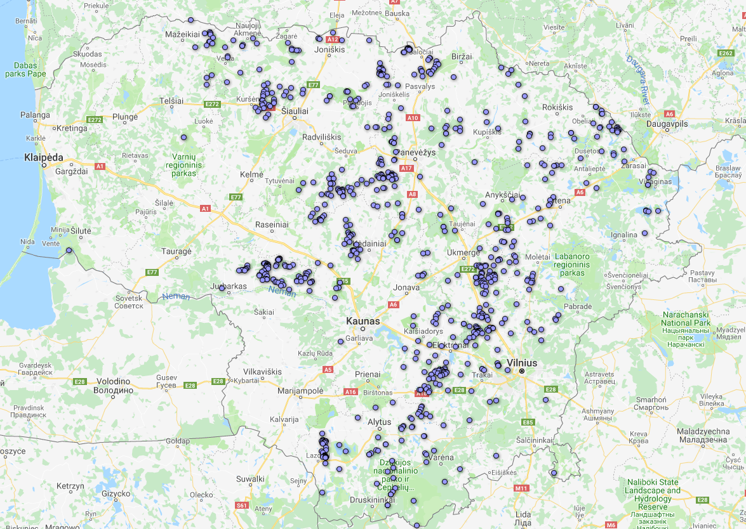
AKM ŠERNUOSE LIETUVOJE 2018 M.
1151 vietose nustatyti AKM teigiami 2657 šernai (iš jų -2389 gaišenos 268 sumedžioti)

Slide 3
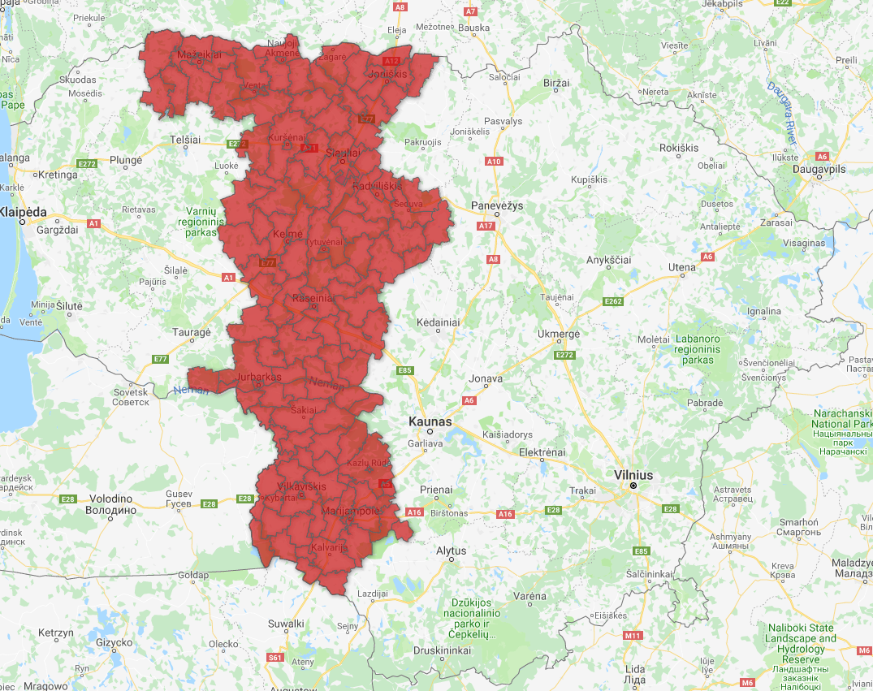
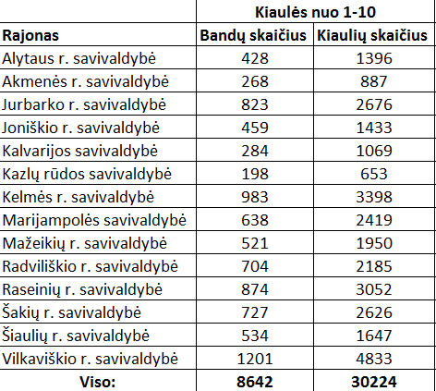
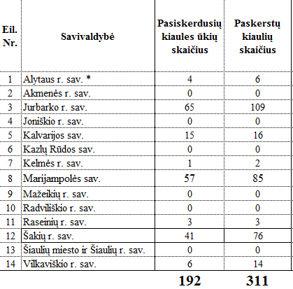
AKM BUFERINĖ ZONA (iki 2018/05/01)

Slide 4
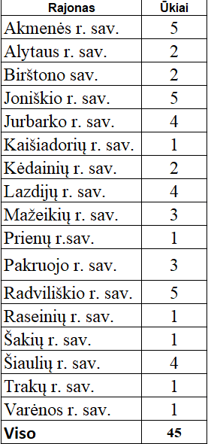
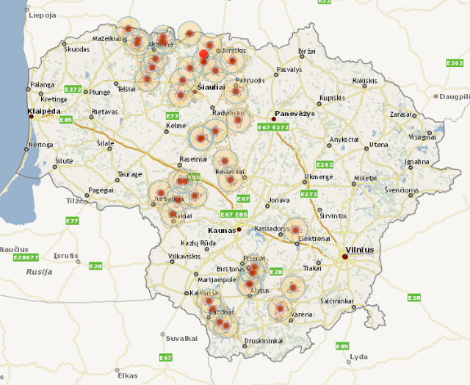
AKM ŽIDINIAI LIETUVOJE 2018 M.

Slide 5
Pagalbos teikimo kiaulių laikytojams skatinant vykdyti afrikinio kiaulių maro prevencijos priemones taisykles
Projektas baigiamas derinti
Pagalba teikiama kiaulių laikytojams, kurie:
iki paraiškos pateikimo dienos laikė 1-100 kiaulių;
kiaulių laikymo vieta yra rajonuose, kuriuose 2018 m. nustatyti AKM atvejai šernuose ir (arba) kiaulėse;
paskerstos kiaulės buvo registruotos Ūkinių gyvūnų registro centrinėje duomenų bazėje (toliau – CDB);
sudarė sąlygas VMVT ištirti skerdžiamas kiaules laboratorijoje dėl afrikinio kiaulių maro ir įsipareigojo trejus metus nuo pagalbos skyrimo dienos nelaikyti kiaulių ir auginti kitų rūšių ūkinius gyvūnus (kiti ūkiniai gyvūnai registruoti CDB).
Pagalbos dydis – 100 eurų už kiaulę

Slide 6
PAGALBA ŪKINIAMS GYVŪNAMS, IŠSKYRUS KIAULES, ĮSIGYTI 2014 m. gruodžio 2 d. įsakymo Nr. 3D-914 ,,Dėl pagalbos už įsigytus ūkinius gyvūnus teikimo taisyklių patvirtinimo“ pakeitimas
Tinkamas pareiškėjas yra asmuo:
kuris iki paraiškos pateikimo dienos laikė 1-100 kiaulių;
kurio kiaulių laikymo vieta yra rajonuose, kuriuose 2018 m. nustatyti AKM atvejai šernuose ir (arba) kiaulėse;
kurio paskerstos kiaulės buvo registruotos Ūkinių gyvūnų registro centrinėje duomenų bazėje (toliau – CDB);
kuris sudarė sąlygas VMVT ištirti skerdžiamas kiaules laboratorijoje dėl afrikinio kiaulių maro ir įsipareigojo trejus metus nuo pagalbos skyrimo dienos nelaikyti kiaulių ir auginti kitų rūšių ūkinius gyvūnus (kiti ūkiniai gyvūnai registruoti CDB).
Tinkamos finansuoti išlaidos yra susijusios su visų ūkinių gyvūnų, išskyrus kiaules, įsigijimu.
Vienam pareiškėjui atlyginama iki 90 procentų ūkinių gyvūnų, išskyrus kiaules, įsigijimo išlaidų, bet ne daugiau kaip 1 500 Eur.

Slide 7
Pagalbos teikimas kiaulių laikytojams už biologinio saugumo reikalavimų įgyvendinimą Projektas baigiamas derinti
Pagalba už biologinio saugumo priemonių reikalavimų įgyvendinimą (toliau – pagalba) teikiama pareiškėjams, kurie:
laiko 1-100 kiaulių, kurios nustatyta tvarka suženklintos ir registruotos Ūkinių gyvūnų registro centrinėje duomenų bazėje, ir kurių kiaulių laikymo vietos yra rajonuose, kuriuose 2018 m. nustatyti AKM atvejai šernuose ir (arba) kiaulėse;
sudarė sąlygas Valstybinės maisto ir veterinarijos tarnybos (toliau – VMVT) atstovams atlikti ūkinių gyvūnų laikymo vietos patikrinimą;
įsigijo biologinio saugumo reikalavimų įgyvendinimui užtikrinti reikalingas priemones;

Slide 8
Tinkamos kompensuoti išlaidos:
tvora, kiaulių laikymo vietai aptverti
vartai, skirti patekti į kiaulių laikymo vietą
langai, skirti kiaulių laikymo patalpai
pašarų terminio apdorojimo įranga
dezinfekciniai barjerai asmenims ir (ar) transporto priemonėms
dezinfekciniai purkštuvai;
plovimo, valymo, dezinfekcijos įranga ir priemonės;
konteineriai, skirti laikyti gaišenoms;
priemonės nuo graužikų, vabzdžių ir kitų kenkėjų (pvz., insekticidinės lempos tinkleliai, graužikų naikinimo priemonės);
asmens higienos priemonės (vienkartiniai ar daugkartinio naudojimo darbo rūbai ir avalynė) ir kt.;
asmenų persirengimo patalpų įranga (dušai, rūbų spintos, skalbyklų įranga).
Atlyginama iki 90 procentų taisyklių projekte išvardytų biologinio saugumo reikalavimų įgyvendinimui užtikrinti reikalingų priemonių įsigijimo išlaidų, bet ne daugiau kaip 1 500 Eur vienam pareiškėjui.

